Slide 1
Bridge (patrón de diseño)
Iván contreras julio

Slide 2
Propósito
El patrón Bridge, también conocido como Handle/Body.
Desacopla una abstracción de su implementación, de manera que ambas puedan ser modificadas independientemente sin necesidad de alterar por ello la otra. La idea tras este patrón es dado que cualquier cambio que se realice sobre una abstracción afectará a todas las clases que la implementan, Bridge propone añadir un nuevo nivel de abstracción entre ambos elementos que permitan que puedan desarrollarse cada uno por su lado.

Slide 3
Aplicabilidad
Se usa el patrón Bridge cuando:
Se desea evitar un enlace permanente entre la abstracción y su implementación. Esto puede ser debido a que la implementación debe ser seleccionada o cambiada en tiempo de ejecución.
. Tanto las abstracciones como sus implementaciones deben ser extensibles por medio de subclases. En este caso, el patrón Bridge permite combinar abstracciones e implementaciones diferentes y extenderlas independientemente
Cambios en la implementación de una abstracción no deben impactar en los clientes, es decir, su código no debe tener que ser recompilado.
Se desea compartir una implementación entre múltiples objetos, y este hecho debe ser escondido a los clientes.

Slide 4
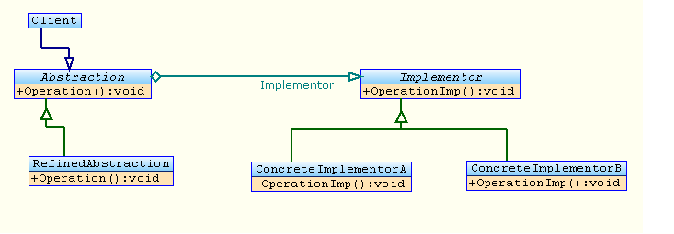
Estructura
Abstraction define una interfaz abstracta. Mantiene una referencia a un objeto de tipo Implementor.
RefinedAbstraction extiende la interfaz definida por Abstraction
Implementor define la interfaz para la implementación de clases.
ConcreteImplementor implementa la interfaz de Implementor y define su implementación concreta.

Slide 5
Consecuencias
1.Desacopla interfaz e implementación: una implementación no es limitada permanentemente a una interfaz. La implementación de una abstracción puede ser configurada en tiempo de ejecución. Además le es posible a un objeto cambiar su implementación en tiempo de ejecución. Desacoplando Abstraction e Implementor también elimina las dependencias sobre la implementación en tiempo de compilación. Cambiar una clase de implementación no requiere recompilar la clase Abstraction ni sus clientes
2.Mejora la extensibilidad: se puede extender las jerarquías de Abstraction e Implementor independientemente.
3.Esconde los detalles de la implementación a los clientes.

